Slide 1
Samspil skipulagsstefnu og stefnu í samgöngumálum
Ásdís Hlökk Theodórsdóttir
Samgönguþing 19.2.2015

Slide 2
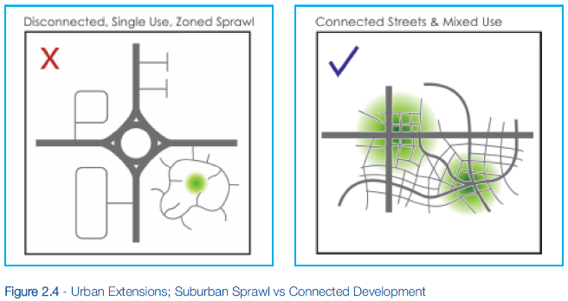
Samspil skipulagsstefnu og samgöngustefnu – nokkur dæmi
Hugmyndir um meginkjarna, vaxtarmörk, samgöngu- og þróunarása og samgöngumiðuð þróunarsvæði miðuð að hágæða almenningssamgöngum.
Tillaga að svæðisskipulagi höfuðborgarsvæðisins 2040.
Hugmyndir um meginkjarna og vinnusóknar- og þjónustusvæði.
Tillaga að Landsskipulagsstefnu 2015-2026.
Hugmyndir um æskilegt gatnanet í þéttbýli
settar fram í leiðbeiningarriti breskra stjórnvalda frá 2010,
Manual for streets 2.
Hugmyndir um lykilþætti fyrir gæði byggðar og lífsgæði.
Aðalskipulag Reykjavíkur 2010-2030.

Slide 3

Landsskipulagsstefna – nokkur atriði um aðila, ferli og efni
Tillaga er unnin af Skipulagsstofnun fyrir hönd umhverfis- og auðlindaráðherra með víðtæku samráði við fjölmarga aðila.
Umhverfis- og auðlindaráðherra ákveður umfang og áherslur stefnunnar hverju sinni, en ávallt skal marka stefnu um skipulagsmál miðhálendisins.
Skal taka til 12 ára tímabils og endurskoðuð að loknum alþingiskosningum.
Umhverfis- og auðlindaráðherra setti vinnu við
landsskipulagsstefnu af stað haustið 2013.
Tillaga Skipulagsstofnunar að landsskipulagsstefnu
var auglýst til kynningar í árslok 2014.
Kynningartíma lauk síðastliðinn föstudag.
Nú unnið úr framkomnum umsögnum og
athugasemdum.
Stefnt að því að leggja fram sem tillögu til
þingsályktunar á yfirstandandi þingi.

Slide 4


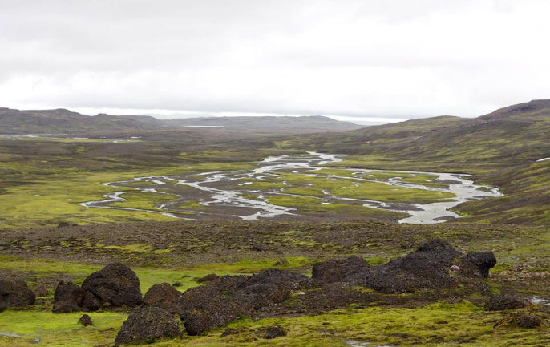
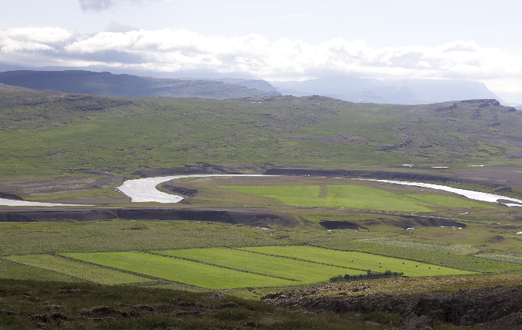
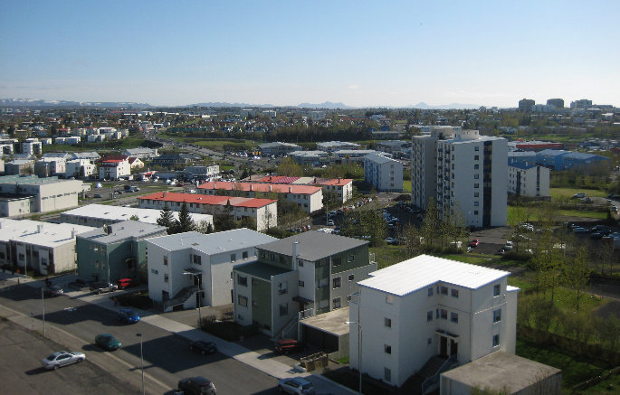


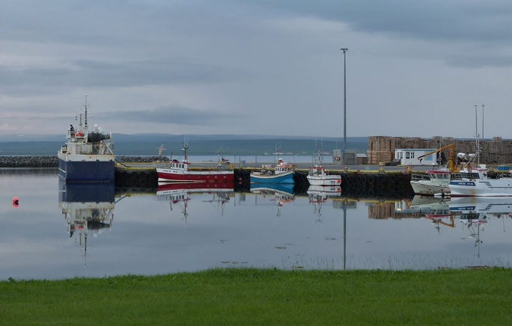
Landsskipulagsstefna 2015-2026 - viðfangsefni

Slide 5

Landsskipulagsstefna 2015-2026
Stefna um skipulag á miðhálendi Íslands
Yfirmarkmið
  Staðinn verði vörður um náttúru og landslag miðhálendisins vegna náttúruverndargildis og mikilvægis fyrir ferðaþjónustu og útivist. Uppbygging innviða á miðhálendinu taki mið af sérstöðu þess.
Markmið um samgöngur í sátt við náttúru og umhverfi
  Uppbygging samgöngukerfis á miðhálendinu stuðli að góðu aðgengi að hálendinu og jafnvægi milli ólíkra ferðamáta. Mannvirki og umferð hafi lágmarksáhrif á víðerni og óbyggðaupplifun.
Aðgerðir/leiðir til að vinna að því markmiði
  Í gegnum skipulagsgerð sveitarfélaga
  Í gegnum tiltekin önnur verkefni stjórnvalda
    Verkefni um kortagrunn um vegi og vegslóða utan flokkunarkerfis vegalaga
    Verkefni um nánari stefnumótun um vegakerfi miðhálendisins – samstarfsverkefni skipulagsyfirvalda og samgönguyfirvalda

Slide 6

Landsskipulagsstefna 2015-2026
Stefna um búsetumynstur og dreifingu byggðar
Yfirmarkmið
Þróun þéttbýlis og fyrirkomulag byggðar stuðli að sjálfbærni með áherslu á gæði í hinu byggða umhverfi og markvissu og samþættu skipulagi byggðar og samgangna.
Markmið um heildstætt búsetumynstur og jafnvægi í byggðaþróun
Skipulag byggðar og þróun þéttbýlis stuðli að samkeppnishæfni og þoli samfélags í einstökum landshlutum og á landinu í heild.
Aðgerðir/leiðir til að vinna að því markmiði
  Í gegnum skipulagsgerð sveitarfélaga og sóknaráætlanir landshluta
  Með verkefni um greiningu vinnusóknar- og þjónustusvæða

Slide 7
Landsskipulagsstefna 2015-2026
Stefna um búsetumynstur og dreifingu byggðar
Yfirmarkmið
Þróun þéttbýlis og fyrirkomulag byggðar stuðli að sjálfbærni með áherslu á gæði í hinu byggða umhverfi og markvissu og samþættu skipulagi byggðar og samgangna.
Markmið um sjálfbærar samgöngur
Skipulag byggðar og landnotkunar feli í sér samþætta stefnu um byggð og samgöngur með áherslu á greiðar, öruggar og vistvæntar samgöngur og fjölbreytta ferðamáta.
Aðgerðir/leiðir til að vinna að því markmiði
  Í gegnum skipulagsgerð sveitarfélaga, annarsvegar varðandi samgöngur innan vinnusóknarsvæða og hinsvegar um samgöngur í þéttbýli
  Með verkefni um úrlausn ágreiningsmála um innviði

Slide 8
Landsskipulagsstefna 2015-2026 - viðfangsefni

